Slide 1
第三节 多层装配式框架结构安装
多层装配式框架结构可分为全装配式框架结构和装配整体式框架结构。 全装配式框架结构是指柱、梁、板等均由装配式构件组成的结构，按其主要传力方向的特点可分为横向承重框架结构和纵向承重框架结构两种。 装配整体式框架结构又称半装配框架体系，其主要特点是柱子现浇，梁、板等预制。 装配整体式框架的施工有以下三种方案： 先现浇每层柱，拆模后再安装预制梁、板，逐层施工。 先支柱模和安装预制梁，浇筑柱子混凝土及梁柱节点处的混凝土，然后安装预制楼板。 先支柱模，安装预制梁和预制板后浇筑柱子混凝土及梁柱节点和梁板节点的混凝土。

Slide 2
一、起重机械的选择 装配式框架结构吊装时，起重机械的选择要根据建筑物的结构形式、建筑物的高度（构件最大安装高度）、构件质量及吊装工程量等条件决定。 多层装配式框架结构吊装机械常采用塔式起重机、履带式起重机、汽车式起重机、轮胎式起重机等。 五层以下的房屋结构可采用W1-100型履带式起重机或Q2-32型汽车式起重机吊装，通常跨内开行。 一些重型厂房（如电厂）宜采用15～40t的塔式起重机吊装，高层装配式框架结构宜采用附着式、爬升式塔吊吊装。 塔式起重机的型号主要根据建筑物的高度及平面尺寸、构件的质量以及现有设备条件来确定。 塔式起重机的工作参数为：起重量Q（t）、起重半径R（m）和起重高度H（m）。
目前，10层以下的民用建筑结构安装通常采用QT1-6型轨道式塔式起重机。

Slide 3
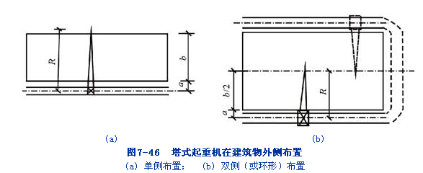
二、起重的平面布置及构件吊装方法 起重机的平面布置方案主要根据房屋形状及平面尺寸、现场环境条件、选用的塔式起重机性能及构件质量等因素来确定。 一般情况下，起重机布置在建筑物外侧，有单侧布置及双侧（或环形）布置两种方案，如图7-46所示。

Slide 4
（1） 单侧布置 房屋宽度较小，构件也较轻时，塔式起重机可单侧布置。此时，起重半径应满足： R≥b+a 式中 R—塔式起重机起吊最远构件时的起重半径，m； b—房屋宽度，m； a—房屋外侧至塔式起重机轨道中心线的距离，一般约为3m。 （2） 双侧布置（或环形布置）
房屋宽度较大或构件较重时，单侧布置起重力矩不能满足最远的构件的吊装要求，起重机可双侧布置。双侧布置时起重半径应满足：

Slide 5
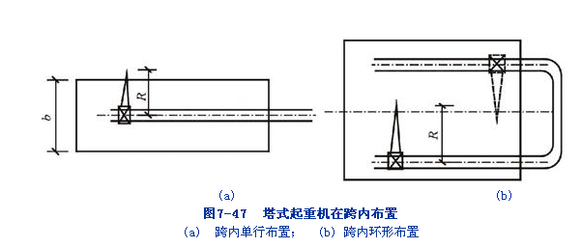
其布置方式有跨内单行布置及跨内环形布置两种，如图7-47所示。

Slide 6
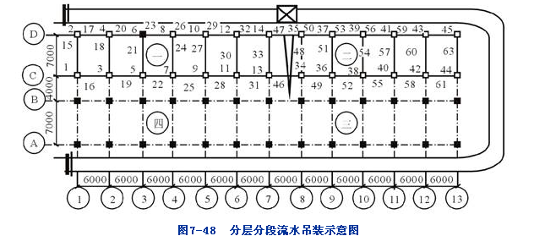
（3) 结构吊装方法 分件吊装法是起重机每开行一次吊装一种构件，如先吊装柱，再吊装梁，最后吊装板。分件吊装法又分为分层分段流水作业及分层大流水两种。图7-48为采用QT1-6型塔式起重机吊装的示例。 采用综合吊装法吊装构件时，一般以一个节间或几个节间为一个施工段，以房屋的全高为一个施工层来组织各工序的施工，起重机把一个施工段的所有构件按设计要求安装至房屋的全高后，再转入下一施工段施工。

Slide 7
三、构件吊装工艺 多层装配式框架结构的结构形式有梁板式结构和无梁楼盖结构两类。 梁板式结构是由柱、主梁、次梁、楼板组成。 主梁（框架梁）沿房屋横向布置，与柱形成框架；次梁（纵梁）沿房屋纵向布置，在施工时起纵向稳定作用。 多层装配式框架结构柱一般为方形或矩形截面。

Slide 8
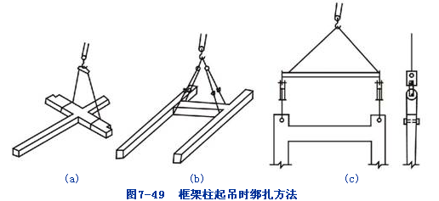
1.柱的吊装
（1） 绑扎 普通单根柱（长10m以内）采用一点绑扎直吊法。 “十”字型柱绑扎时，要使柱起吊后保持垂直，如图7-49（a）所示。 T型柱的绑扎方法与“十”字型柱基本相同。H型构件绑扎方法如图7-49（b）所示。 H型构件也可用铁扁担和钢销进行绑扎起吊，如图7-49（c）所示。

Slide 9
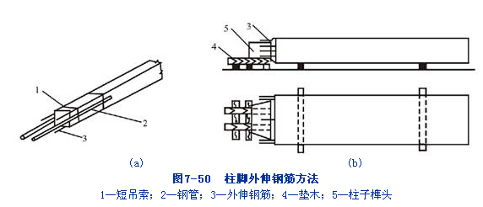
（2） 起吊 柱的起吊方法与单层工业厂房柱吊装相同，一般采用旋转法。 外伸钢筋的保护方法有：用钢管保护柱脚外伸钢筋用垫木保护外伸钢筋及用滑轮组保护外伸钢筋等方法。 用钢管保护柱脚外伸钢筋见图7-50（a）。 用垫木保护柱脚外伸钢筋见图7-50（b）。

Slide 10
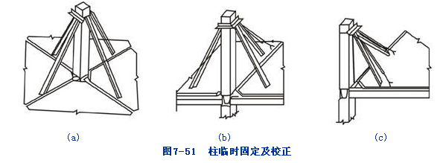
（3) 柱的临时固定及校正 上节柱吊装在下节柱的柱头上时，视柱的质量不同，采用不同的临时固定和校正方法。 框架结构的内柱，四面均用方木临时固定和校正，如图7-51（a）； 框架边柱两面用方木，另一面用方木加钢管支撑做临时固定和校正，如图7-51（b）； 框架的角柱两面均用方木加钢管支撑临时固定和校正，如图7-51（c）。

Slide 11
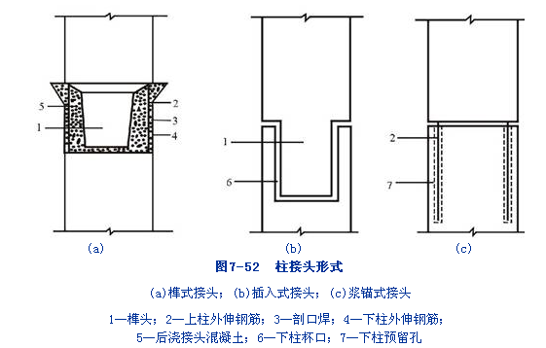
（4） 柱接头施工 柱接头的形式如图7-52所示，有榫式接头、插入式接头和浆锚式接头三种。 ① 榫式接头 上柱和下柱外露的受力钢筋用剖口焊焊接，配置一定数量的箍筋，最后浇灌接头混凝土以形成整体。

Slide 12
② 插入式接头 插入式接头是将上柱做成榫头，下柱顶部做成杯口，上柱插入杯口后用水泥砂浆灌筑填实。 ③ 浆锚式接头 浆锚式接头是将上柱伸出的钢筋插入下柱的预留孔中，然后用浇筑柱子混凝土所用水泥配制1∶1水泥砂浆，或用52.5MPa水泥配制不低于M30的水泥砂浆灌缝锚固上柱钢筋形成整体。

Slide 13
2.梁与柱接头
梁柱接头的做法很多，常用的有明牛腿式刚性接头、齿槽式梁柱接头、浇注整体式梁柱接头、钢筋混凝土暗牛腿梁柱接头、型钢暗牛腿梁柱接头等。 图7-53为明牛腿式刚性接头。 图7-54为齿槽式梁柱接头。 图7-55为上柱带榫头的浇注整体式梁柱接头。

Slide 14
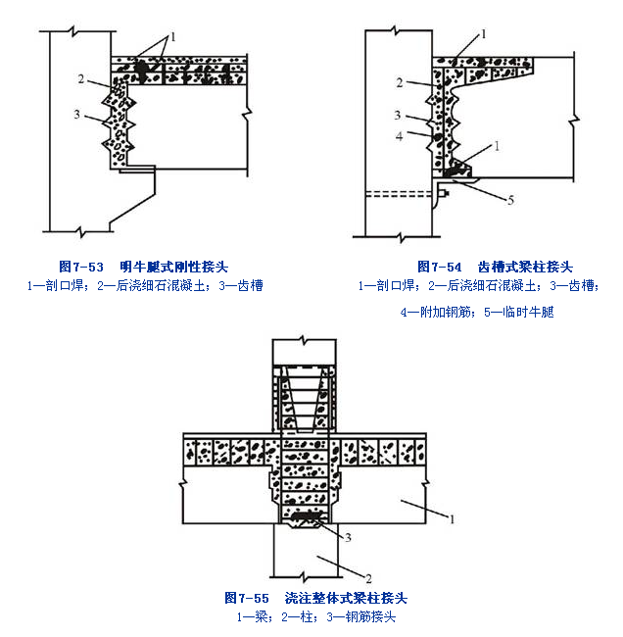

Slide 15
四、预制构件的平面布置 多层装配式框架结构的柱子较重，一般在施工现场预制。相对于塔式起重机的轨道，柱子预制阶段的平面布置有平行布置、垂直布置、斜向布置等几种方式。其布置原则与单层工业厂房构件的布置原则基本相同。

Slide 16
第四节 结构安装工程的质量要求及安全措施
一、结构安装的质量要求 预制构件检验批质量验收记录如表7-10所示。 装配式结构施工检验批质量验收记录如表7-11所示。

Slide 20
二、结构安装工程的安全措施 安全隐患是指可导致事故发生的“人的不安全行为，物的不安全状态，作业环境的不安全因素和管理缺陷”等。 根据“人—机—环境”系统工程学的观点分析，造成事故隐患的原因分为三类：即“人”的隐患，“机”的隐患，“环境”的隐患。 在结构安装的施工中，控制“人的不安全行为，物的不安全状态，作业环境的不安全因素和管理缺陷”是保证安全的重要措施。
1.人的不安全行为的控制
人的不安全行为是人的生理和心理特点的反映，主要表现在身体缺陷、错误行为和违纪违章三方面。 （1） 有身体缺陷的人不能进行结构安装的作业。 （2） 严禁粗心大意、不懂装懂、侥幸心理、错视、错听、误判断、误动作等错误行为。 （3） 严禁喝酒、吸烟，不正确使用安全带、安全帽及其他防护用品等违章违纪行为。 （4） 加强安全教育、安全培训、安全检查、安全监督。

Slide 21
（5） 起重吊装的指挥人员必须持证上岗，作业时应与操作人员密切配合，执行规定的指挥信号。 （6）操作人员在作业前必须对工作现场环境、行驶道路、架空电线、建筑物以及构件重量和分布情况进行全面了解。 （7）现场施工负责人应为起重机作业提供足够的工作场地，清除或避开起重臂起落或回转半径内的障碍物。 （8）在露天有六级及以上大风、大雨、大雪或大雾等恶劣天气时，应停止起重吊装作业。
2.起重吊装机械的控制
（1）各类起重机应装有音响清晰的喇叭、电铃或汽笛等信号装置。 （2）起重机的变幅指示器、力矩限制器、起重量限制器以及各种行程限位开关等安全保护装置，应完好齐全、灵敏可靠，不得随意调整或拆除。

Slide 22
（3）操作人员应按规定的起重性能作业，不得超载 。 （4）严禁使用起重机进行斜拉、斜吊和起吊地下埋设或凝固在地面上的重物以及其他不明重量的物体。 （5）重物起升和下降的速度应平稳、均匀，不得突然制动。 （6）严禁起吊重物长时间悬挂在空中，作业中遇突发故障，应采取措施将重物降落到安全地方，并关闭发动机或切断电源后进行检修。 （7）起重机不得靠近架空输电线路作业。 （8）起重机使用的钢丝绳，应有钢丝绳制造厂签发的产品技术性能和质量证明文件。 （9）履带式起重机如需带载行驶时，载荷不得超过允许起重量的70%，行走道路应坚实平整，并应拴好拉绳，缓慢行驶。

